Slide 1
2
3
MÁI TRƯỜNG MẾN YÊU
Bài
3
HOA YÊU THƯƠNG

Slide 2




Ôn và khởi động

Slide 3
5
Chọn từ ngữ để hoàn thiện câu và viết câu vào vở
dòng chữ
bổ ích
tô vẽ
hí hoáy
Phương ngắm nhìn (………..) nắn nót trên bảng.
Notes:
GV cho hs chọn từ. HS chọn vào từ nào thì GV nhấp vào từ đó. Nhấp đúng từ ‘dòng chữ” thì nó sẽ di chuyển về chỗ trống.

Slide 4
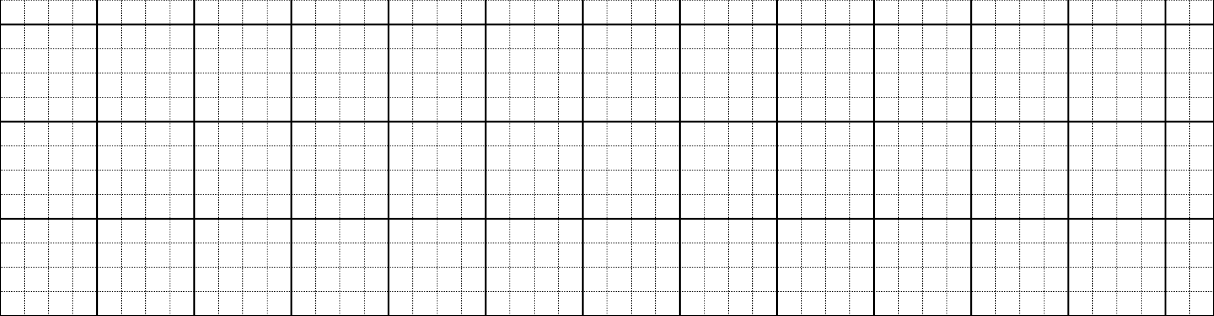






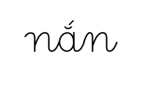

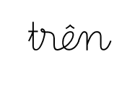
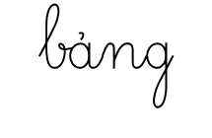
4. Viết câu đã hoàn thiện ở mục 5 ( SHS trang 52)
.

Slide 5
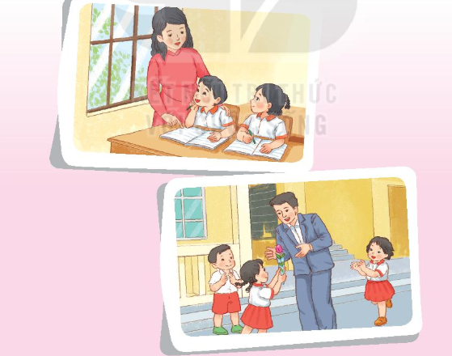
6
Quan sát tranh và dùng từ ngữ trong khung để nói theo tranh
âu yếm chúc mừng
Notes:
GV linh động tổ chức HĐ

Slide 6
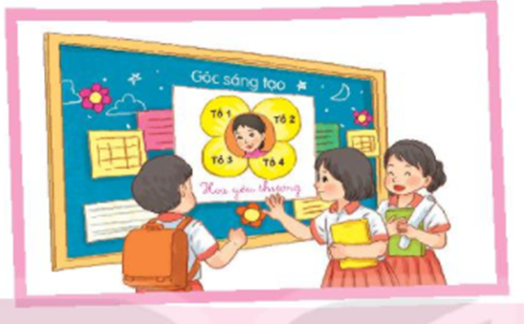
7
Nghe viết
Các bạn đều thích bức tranh bông hoa bốn cánh.
Bức tranh được treo ở góc sáng tạo của lớp.
Khi viết chữ đầu dòng, ta lưu ý gì?
Đoạn trên có mấy câu?
Những chữ nào viết hoa? Vì sao?
Kết thúc câu có dấu gì?
Em hãy tìm từ dễ viết lẫn trong bài.

Slide 7





















5. Nghe viết ( SHS trang 53)
.
.

Slide 8



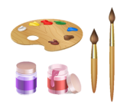

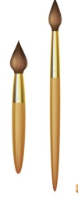




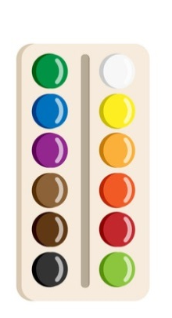
n
8
Chọn chữ phù hợp thay cho bông hoa
n
l
a. n hay l?
ắn nót
ánh ắng
im ặng
gh
g
g
b. g hay gh?
i chép
ần gũi
gọn àng
Notes:
Gọi HS đọc lại bài

Slide 9

9
Vẽ một bức tranh về lớp em (lớp học, thầy cô, bạn bè, …) và đặt tên cho bức tranh em vẽ

Slide 10



Slide 11

Dặn dò:
+ Xem lại bài trang 50 đến trang 53
+ Xem bài Cây bàng và lớp học (trang 54 + 55)

